Slide 1
전승 하사신이란
전사인척 하는 마법사

Slide 2
하사신의 장,단점
중요스킬들의 선후딜 존재
회피 및 적중 패시브 삭제, 피감 너프
1:1 PVP가 힘듬
스킬 슈아유지 시간이 짧음
스피드가 있는 캐릭터
진입, 생존이 좋음
슈아 은신이 존재
모래바람이 강함
핵심은 거리 유지 및 상대 스킬 모션 확인

Slide 3
중요 스킬들
중요스킬
모공20, 이동 및 광역 바운드
장거리 백어택 경직
주요 근접 CC
생존, 지구력 회복 및 시야 가리기

Slide 4
응용하면 좋은 스킬들
모래시계 - 할단
도주시
언덕이나 절벽 자주 사용
응용콤보1
응용콤보2
빠른 경직 후 슈아
전방가드 뚫기
사보 슈아유지는 뒷사보만(쉬프트 먼저설명)
옆, 뒷참살

Slide 5
쓰기 힘든 스킬들
긴 선후딜 및 커맨드
긴 선후딜 및 콤보 방해
긴 선딜 및 자살기
시전시 맨몸

Slide 6
자주 사용하는 콤보
방깎20,경직
띄우기
적중15%
모공20
선딜삭제
모든치명30%
방깎20,띄우기
선딜삭제
출혈 및 마무리
추가딜링
경직(0.7)
띄우기(1)
띄우기(1)
경직,공속
띄우기(1)
띄우기
모든치명30%
광역바운드,모공20
슈아딜링 및 넉다운
선딜삭제
출혈 및 마무리
추가딜링
띄우기(1)
바운드(1)
넉다운(1)

Slide 7
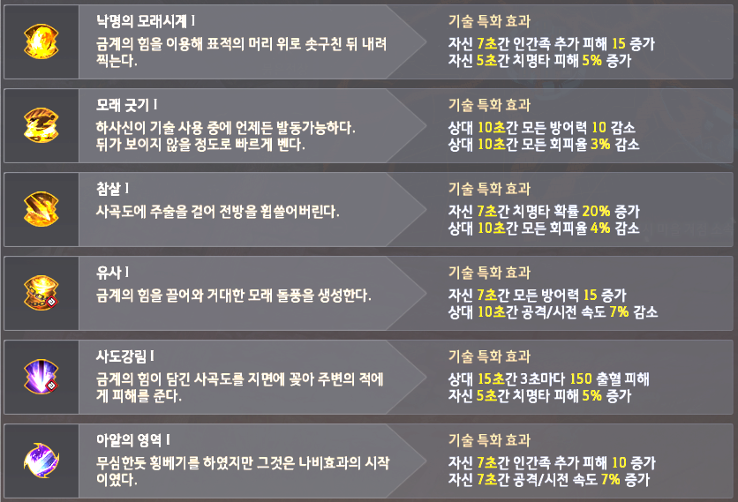
PVP 기숥특화
이동핵심스킬 및 광역 바운드
콤보의 시작스킬 및 쿨타임이 없음
콤보의 시작스킬 및 주요 근접 CC
마컨 가능한 슈아 광역스킬 및 디버프
마무리 및 핵심 딜링 슈아 스킬
적중15% 및 핵심 콤보 스킬

Slide 8
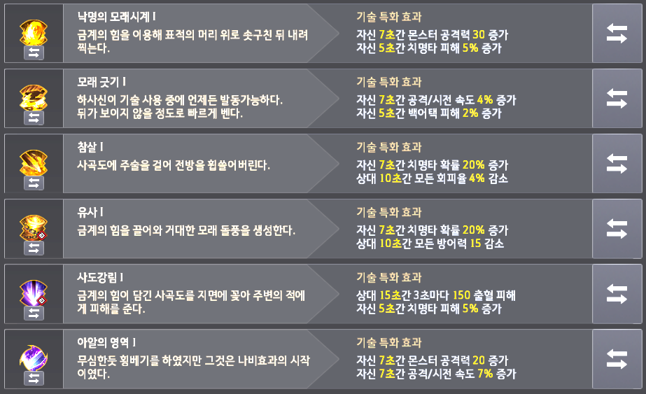
PVE 기숥특화
이동핵심스킬 및 3단 사냥특화
콤보의 시작스킬 및 쿨타임이 없음
콤보의 시작스킬 및 주요 딜링기
마컨 가능한 슈아 광역스킬 및 디버프
마무리 및 핵심 딜링 슈아 스킬
적중15% 및 핵심 콤보 스킬

